Slide 1
1) Drama – pokusy o definici

Slide 2
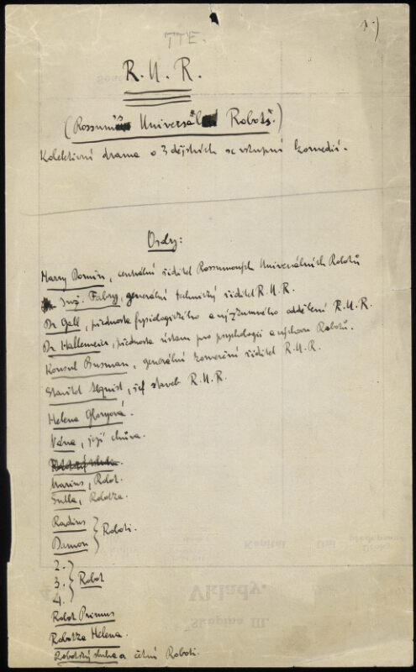
Dramatický text
drama = textová složka inscenace
podstatná složka divadelního artefaktu = inscenace
základ pro analýzu divadelního díla
x
dnes inscenace nemusí vznikat na základě dramatického textu
často dramatizace/adaptace předlohy (literární / filmové)
vyjít lze prakticky z čehokoli

Slide 3
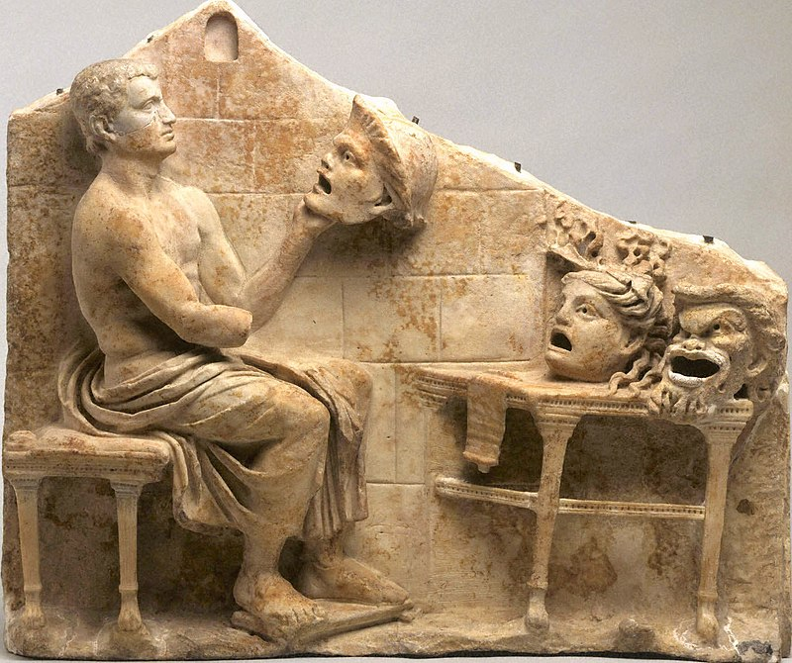
Původ slova drama
etymologicky odvozeno ze starořečtiny
draó (δράω) – sloveso činit, jednat, konat
dráma (δρᾶμα) – čin, skutek, jednání
→ základem dramatu = jednání
+
střednělatinské drama = divadelní hra
obecná čeština → užíváno i v mimouměleckém významu
událost prudkého spádu, konfliktní, vzrušující, napínavý děj spíše vážného rázu, střetnutí sil, boj (katastrofa, nehoda, zločin, bitva, sportovní utkání atp.)
→ přeneseně se užívá i slova DIVADLO

Slide 4
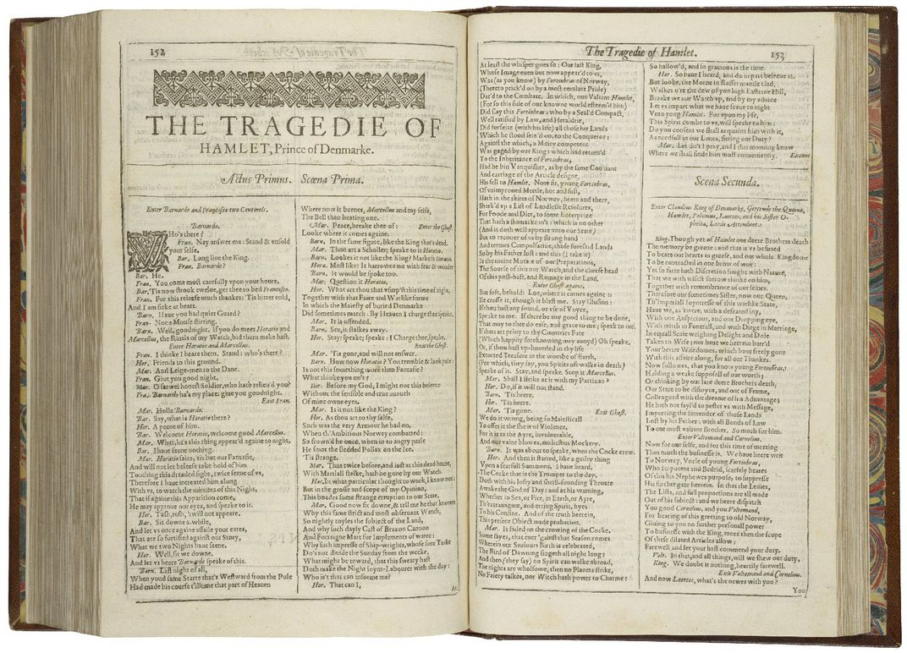
Drama a jeho tištěná podoba
dramata → dlouho přístupná jen úzkému okruhu profesionálů
ve středověku studenti latiny a řečtiny
  x
běžný divák ne → neměl texty + negramotnost
1445: vynález knihtisku → pozvolná změna
např. Shakespeare → psal proto, aby hry byly diváckými hity x nikoli knižními bestsellery
postupně → hry běžně fixovány knižním vydáním
Nicolas Boileau: Umění básnické (1674) → ne vše, co dobře zní z jeviště, je akceptovatelné v tištěné podobě → dramatici mají pečovat nejen o uvádění, ale i knižní uchování děl

Slide 5
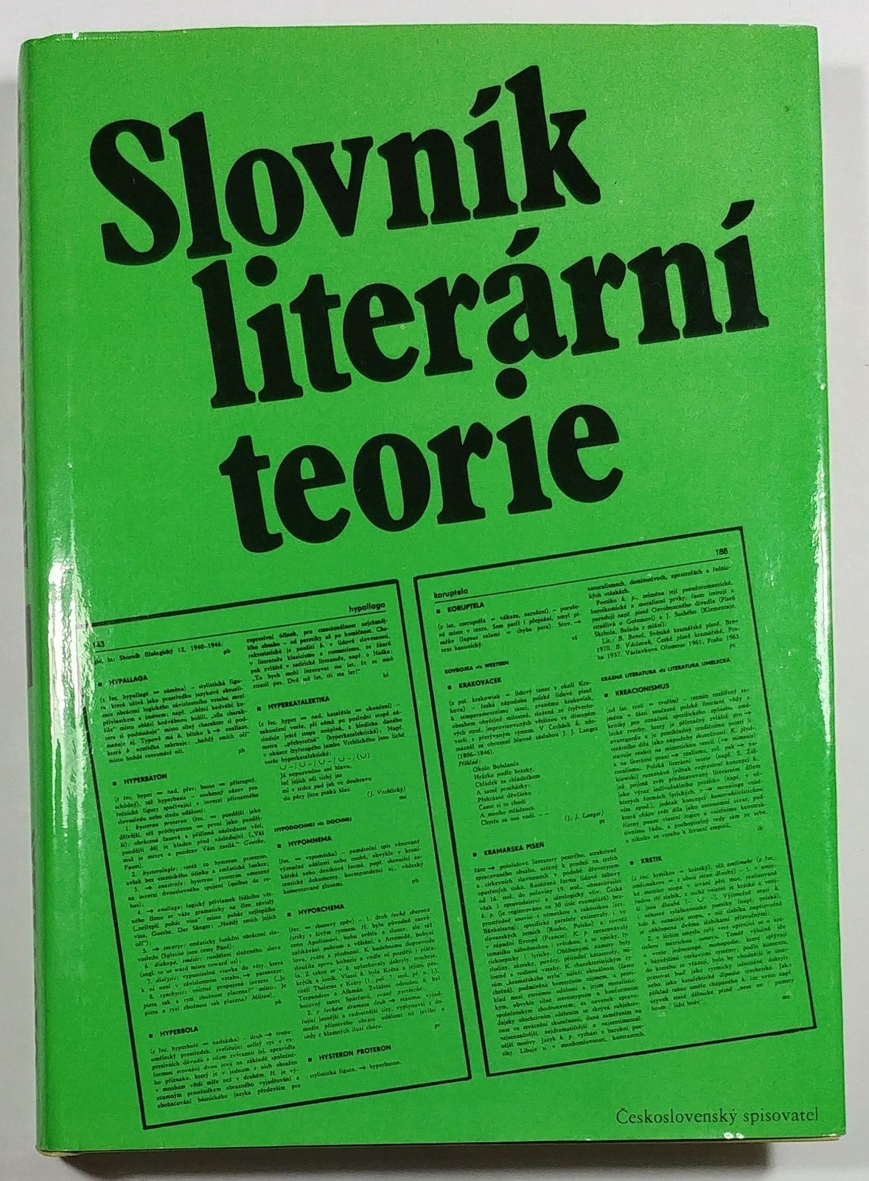
Definice dramatu
1984 – Štěpán Vlašín: Slovník literární teorie → heslo „drama“:
jeden ze základních druhů literatury, který je na rozdíl od lyriky a epiky tvořen výhradně
  přímými jazykovými promluvami
  jednáním dramatických postav
  scénickými a režijními poznámkami
struktura dramatu výrazně poznamenána tím, že jde o dílo předurčené ke scénickému provedení

Slide 6
Vztah dramatického textu k literatuře a divadlu
spory mezi literárními a divadelními vědci → Kam řadit drama? Do literární nebo divadelní vědy?
drama zprvu vnímáno jako součást literatury = jeden z literárních druhů (triáda: poezie – próza – drama)
starověké Řecko: zrod divadla a dramatu – teoretické pojednání → Aristoteles: Poetika
  drama řadí do literatury (básnictví) → proto, že užívá stejné prostředky – psaný jazyk
  6 složek dramatu: děj, povahy, slovní výraz, stránka myšlenková, scénická výprava a hudba
  nerozlišuje drama a jeho inscenaci X ale zmiňuje ji: „Výprava je sice působivá, ale nejméně umělecká a již mimo vlastní oblast básnictví. U tragédie se může totiž účinek dostavit i bez představení a bez herců. Kromě toho má na scénické představení větší vliv umění tvůrce výpravy než básníkovo“
  přiznává možnost účinku dramatu pouhým čtením
do 18. – 19. století → drama pojímáno primárně jako součást literatury
X
divadelní inscenace = prostá reprodukce textu a jeho významů za pomoci herců, scény, hudby atd.

Slide 7
Vztah dramatického textu k literatuře a divadlu
od konce 19. stol. → = dramatický text chápán jako předpoklad divadelní tvorby
v divadle se uplatňuje pozice režiséra → divadelní inscenace = tvůrčí INTERPRETACÍ dramatu
  inscenace → textem předurčena méně, než se mínilo
  interpretační um režisérů (+ tvůrců) → nalézají v textu témata, zhmotní je na jevišti
divadelní věda se osamostatňuje jako svébytná disciplína → otázka: je možno drama chápat jen jako literární druh?
  předurčenost dramatu k inscenaci X nebo jde o literární artefakt?
  máme drama číst X nebo vnímat v rámci inscenace?
→ divadlo = jen jeden z možných způsobů realizace dramatu (vedle četby)
→ dramatika = spadá buď pod literaturu nebo divadlo = specifická oblast bádání mezi divadelní a literární vědou

Slide 8
Knižní dramata
knižní drama = literární dílo, které obsahuje formální atributy dramatu (děj, dialogickou formu, rozdělení na dějství s výstupy apod.), ale zpravidla rezignuje na scénické provedení, protože nerespektuje požadavky jevištní realizovatelnosti (= obtížně inscenovatelné)
  předpokládaný způsob vnímání → bezprostřední individuální čtení
  rozsah → většinou delší
  dílo žije literárním životem (čteno, vydáváno) X není uváděno v divadle
  scénické poznámky omezeny na minimum (aby nerušily při četbě) + popis akcí a postav je jim vložen do úst + dlouhé repliky ruší dialogický charakter scén a omezují hereckou souhru → statičnost
knižní dramata:
  Senecovy tragédie a další latinské hry antiky i středověku
  II. díl Goethova Fausta (1808)
  některé hry Paula Claudela
  Mussetův Lorenzaccio (1833)
  hry Jiřího Karáska ze Lvovic
  Zeyerův Radúz a Mahulena (1896) → spíše báseň, než drama

Slide 9
Drama - shrnutí
drama = specifický typ textu
lze ho vnímat různými způsoby → důraz na různé aspekty textu
postavení dramatu je v literatuře i v divadle a myšlení o nich nejisté
literární věda musí brát v úvahu divadelní funkce textu (včetně základní „účelovosti“ dramatu)
teatrologie musí brát v úvahu vlivy literární
Patrice Pavis – heslo Dramatický text
„Definice dramatického textu, která by ho odlišila od ostatních typů textu, je velmi obtížná, neboť současná dramatická literatura má tendenci přivlastňovat si pro jeviště jakýkoli text; extrémní případ – inscenace telefonního seznamu – nám už dávno nepřipadá jako divadelně nerealizovatelný vrtoch! Každý text může být zdivadelněn, jakmile se dostane na jeviště. A to, co bylo až do konce 20. století považováno za znak dramatičnosti – dialogy, konflikt, dramatická situace, pojem postavy – přestalo být podmínkou sine qua non textu používaného na jevišti.“

